Slide 1

Дипломный проект курса
«Business Intelligence (BI) разработчик»
Автор:
Andrey Samsonov

Slide 2
Содержание проекта
Концептуальное проектирование базы данных (БД)
Логическое проектирование БД
Физическое проектирование БД
Заполнение таблиц тестовыми данными
Создание объектов БД
Создание пакетов ETL
Визуализация данных в Power BI
Визуализация данных в Power Tableau

Slide 3
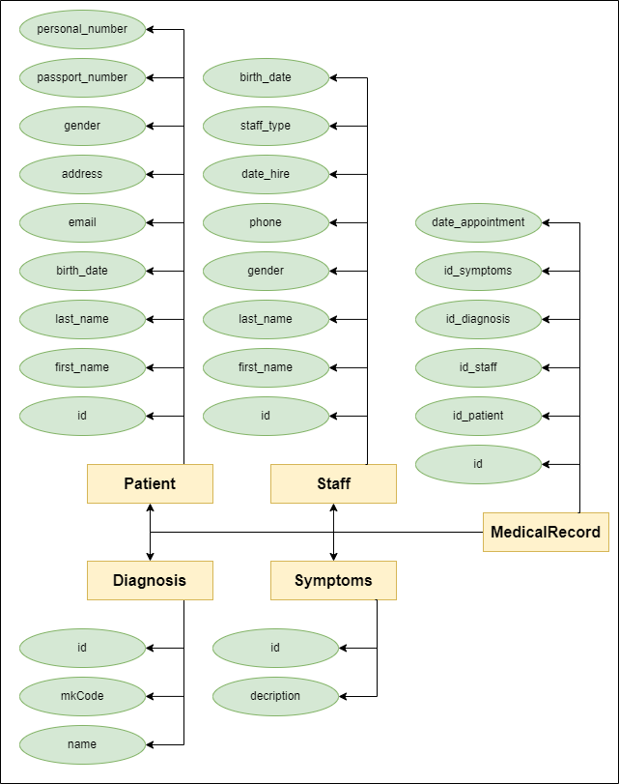

Концептуальное проектирование
ER-диаграмма «Сущность-связь» с использованием веб-приложения diagrams.net

Slide 4
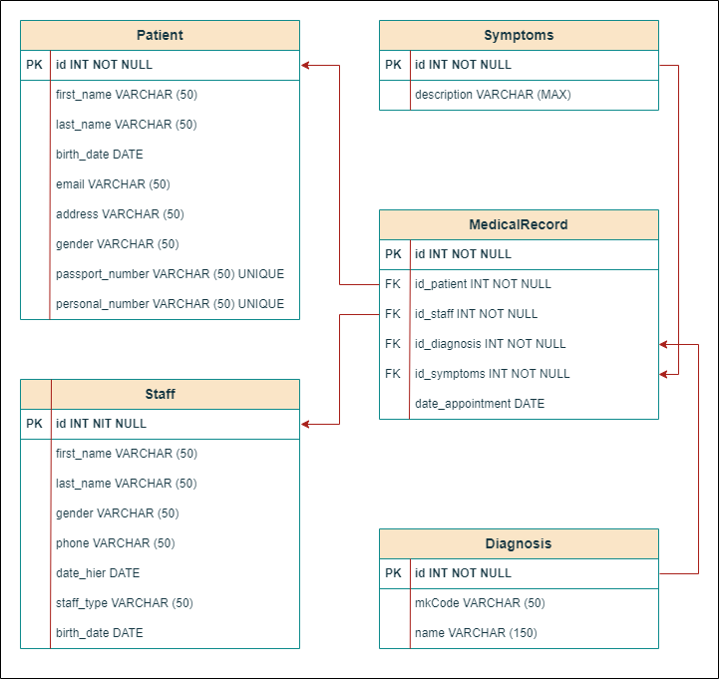

Логическое проектирование
с использованием веб-приложения diagrams.net

Slide 5

Физическое проектирование
Создание таблиц с использованием MS SQL Server Management Studio (SSMS)
CREATE DATABASE Clinic
CREATE TABLE dbo.Staff (
id INT PRIMARY KEY,
first_name VARCHAR (50),
last_name VARCHAR (50),
gender VARCHAR (50),
phone VARCHAR (50),
date_hire DATE,
staff_type VARCHAR (50),
birth_date DATE
);
CREATE TABLE dbo.Patient (
id INT IDENTITY (1,1) PRIMARY KEY,
first_name VARCHAR (50),
last_name VARCHAR (50),
birth_date DATE,
email VARCHAR (50),
address VARCHAR (50),
gender VARCHAR (50),
passport_number VARCHAR (50) UNIQUE,
personal_number VARCHAR (50) UNIQUE
);
CREATE TABLE dbo.MedicalRecord (
id INT IDENTITY (1,1),
id_patient INT NOT NULL,
id_staff INT NOT NULL,
id_symptoms INT NOT NULL,
id_diagnosis INT NOT NULL,
date_appointment DATE,
PRIMARY KEY (id),
FOREIGN KEY (id_patient) REFERENCES dbo.Patient (id),
FOREIGN KEY (id_staff) REFERENCES dbo.Staff (id),
FOREIGN KEY (id_symptoms) REFERENCES dbo.Symptoms (id),
FOREIGN KEY (id_diagnosis) REFERENCES dbo.diagnosis (id)
);
CREATE TABLE dbo.diagnosis (
id INT PRIMARY KEY,
mkbCode VARCHAR (50),
name VARCHAR (50)
);
CREATE TABLE dbo.Symptoms (
id INT PRIMARY KEY,
description VARCHAR (50)
);

Slide 6

Заполнение таблиц
Таблицы
dbo.diagnosis, dbo.Symptoms, dbo.Staff
BULK INSERT dbo.diagnosis
FROM 'C:\01_TMS_BI\DB_clinic\diagnosis.txt'
WITH (FIRSTROW = 1 , FIELDTERMINATOR = ';', ROWTERMINATOR = '0x0a')
BULK INSERT dbo.Symptoms
FROM 'C:\01_TMS_BI\DB_clinic\symptoms.txt'
WITH (FIRSTROW = 1 , FIELDTERMINATOR = ';', ROWTERMINATOR = '0x0a')
BULK INSERT dbo.Staff
FROM 'C:\01_TMS_BI\DB_clinic\Staff.txt'
WITH (FIRSTROW = 1 , FIELDTERMINATOR = ';', ROWTERMINATOR = '0x0a')

Slide 7
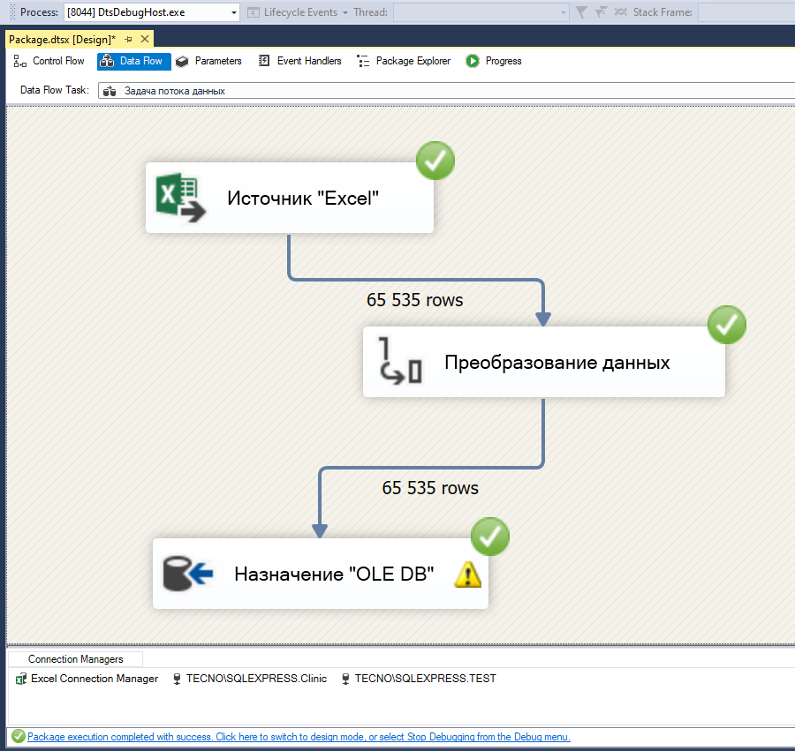
Заполнение таблиц
Таблицы
dbo.Patients с использованием MS SQL Server Integration Services (SSIS)
Обновлние dbo.Patient.[passport_number]
UPDATE dbo.Patient
SET passport_number = SUBSTRING(CONVERT(varchar(36), NEWID()), 1, 10)

Slide 8

Заполнение таблиц
Таблицы
dbo.MedicalRecord
DECLARE @cnt INT = 1
DECLARE @id_patient INT
DECLARE @id_staff INT
DECLARE @id_symptoms INT
DECLARE @id_diagnosis INT
DECLARE @date_app DATE
WHILE @cnt <=1000000
BEGIN
SET @id_patient = (SELECT FLOOR (1+RAND()*100000))
SET @id_staff = (SELECT FLOOR (1+RAND()*1000))
SET @id_symptoms = (SELECT FLOOR (1+RAND()*170))
SET @id_diagnosis = (SELECT FLOOR (1+RAND()*2830))
SET @date_app = (DATEADD(DAY, -FLOOR (1+RAND()*1874), GETDATE()))
INSERT INTO dbo.MedicalRecord (id_patient, id_staff, id_symptoms, id_diagnosis, date_appointment)
VALUES (@id_patient,@id_staff, @id_symptoms, @id_diagnosis, @date_app)
SET @cnt = @cnt+1
END;

Slide 9
Создание объектов
Представление (View)
CREATE VIEW v_top_50_point
AS
SELECT TOP 50 WITH TIES full_name, SUM (point) AS total_point
FROM
(
SELECT M.staff_id, CONCAT (S.first_name, ' ', S.last_name) AS full_name, date_appointment,
CASE
WHEN COUNT (M.id) >=10 THEN 3
WHEN COUNT (M.id) BETWEEN 5 AND 9 THEN 2
WHEN COUNT (M.id) <5 THEN 1
ELSE 0
END AS point
FROM dbo.MedicalRecord M JOIN dbo.Staff S ON M.staff_id = S.id
GROUP BY M.staff_id, CONCAT (S.first_name, ' ', S.last_name), date_appointment
) t
GROUP BY full_name
ORDER BY total_point DESC
SELECT * FROM v_top_50_point

Slide 10
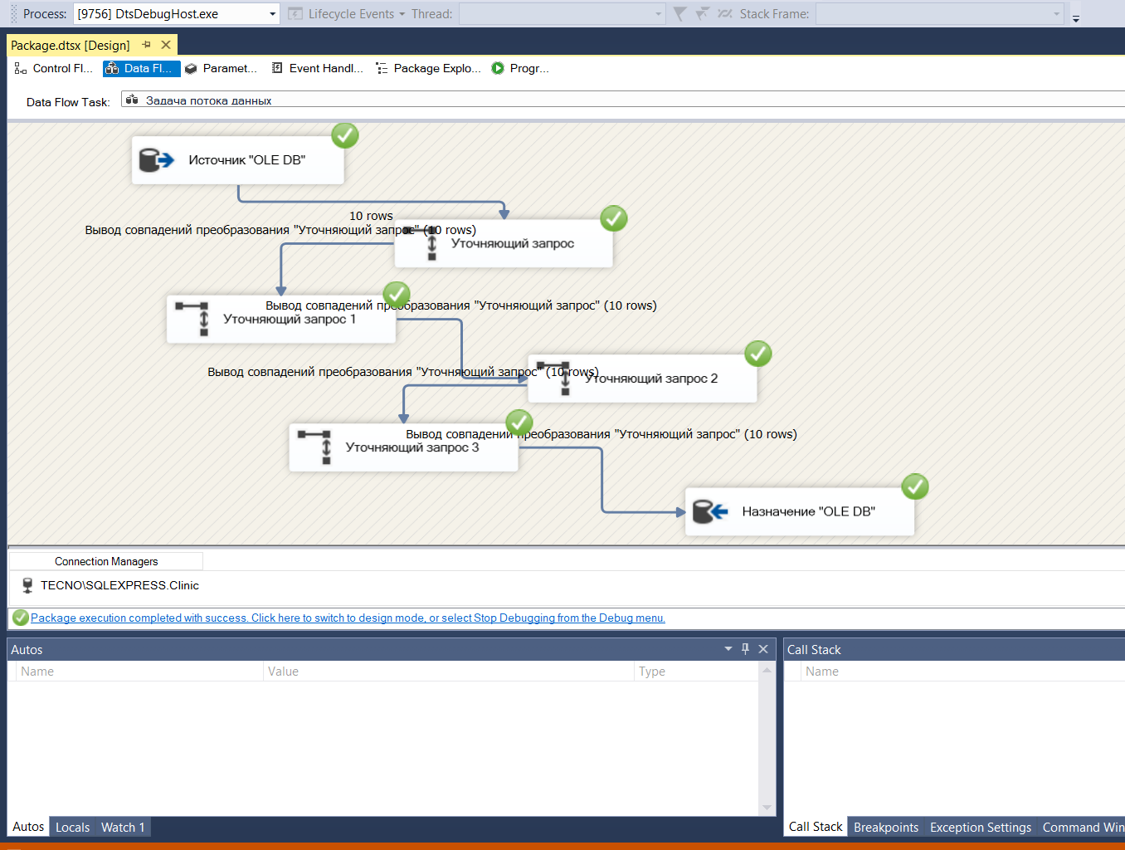
Создание ETL пакетов
dbo.MedicalRecord добавление 10 новых строк

Slide 11

Визуализация данных в Power BI

Slide 12
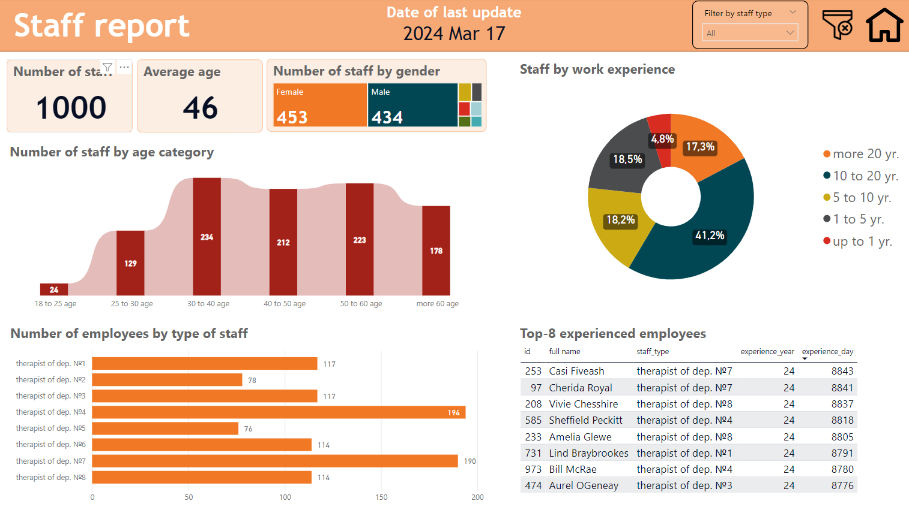
Визуализация данных в Power BI

Slide 13
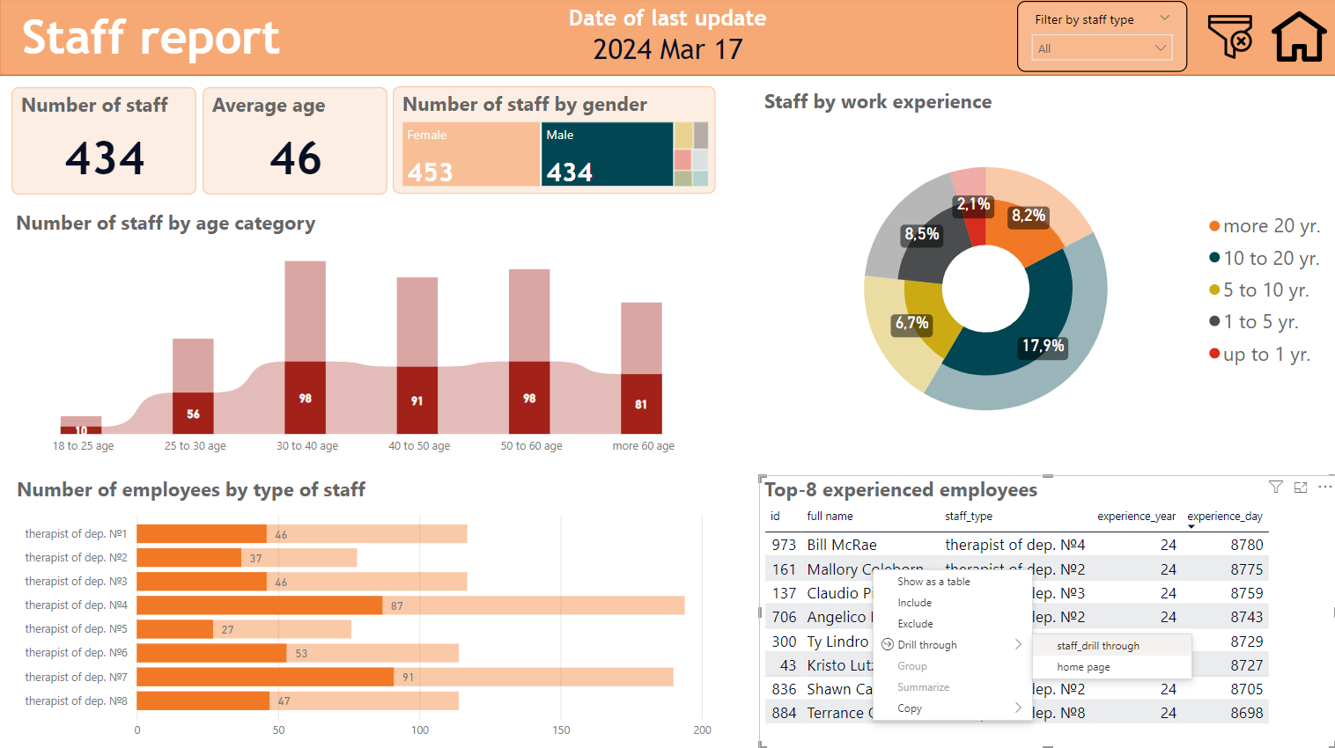
Визуализация данных в Power BI

Slide 14

Визуализация данных в Power BI

Slide 15
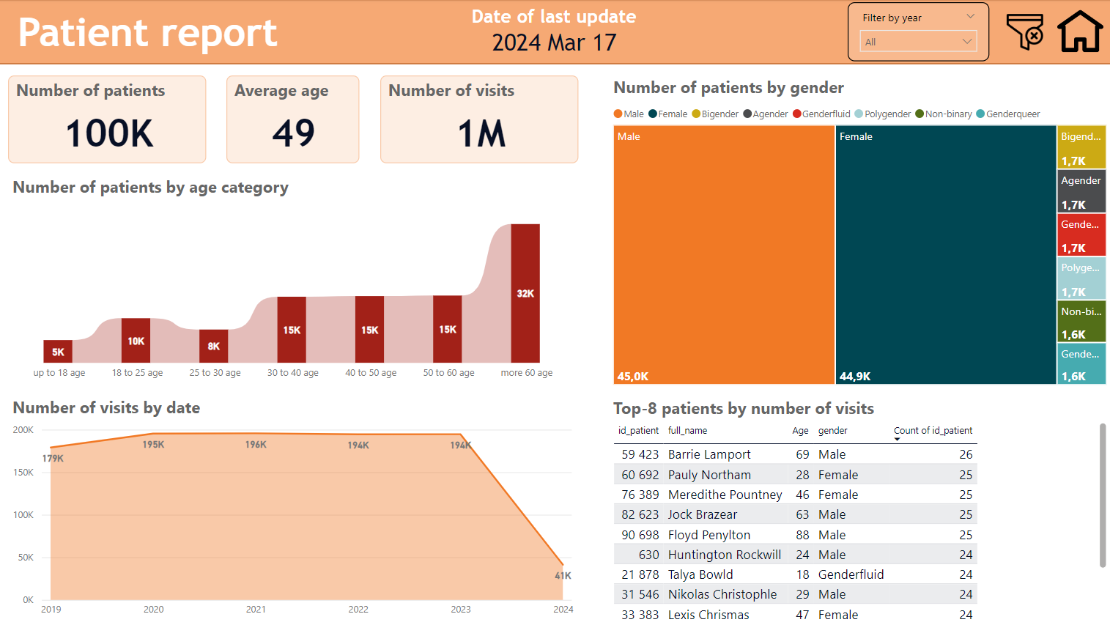
Визуализация данных в Power BI

Slide 16
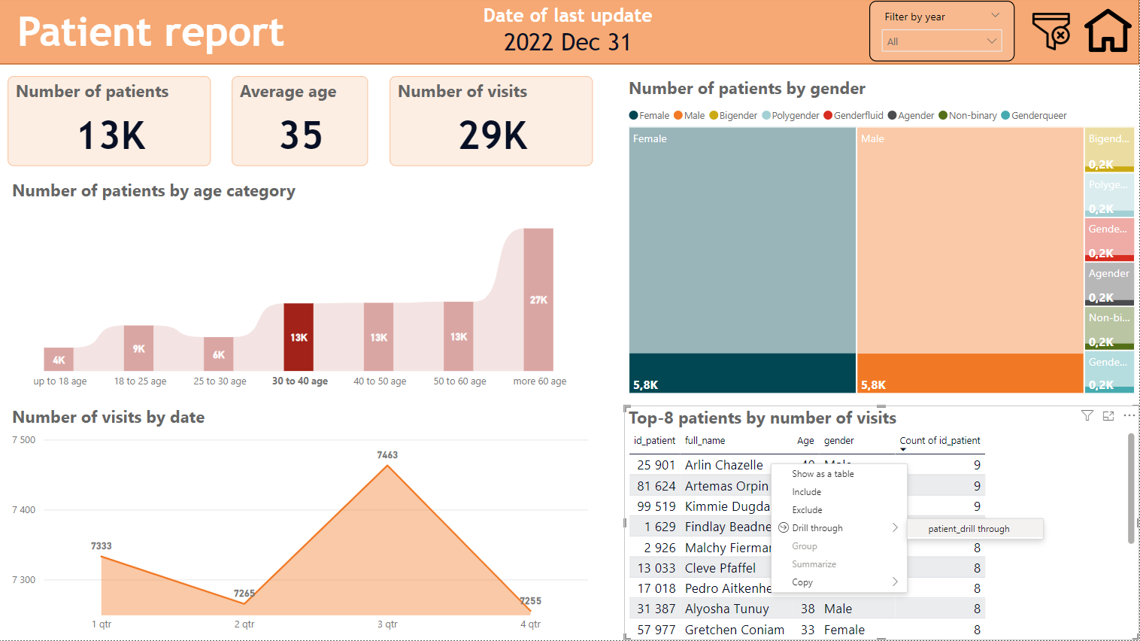
Визуализация данных в Power BI

Slide 17
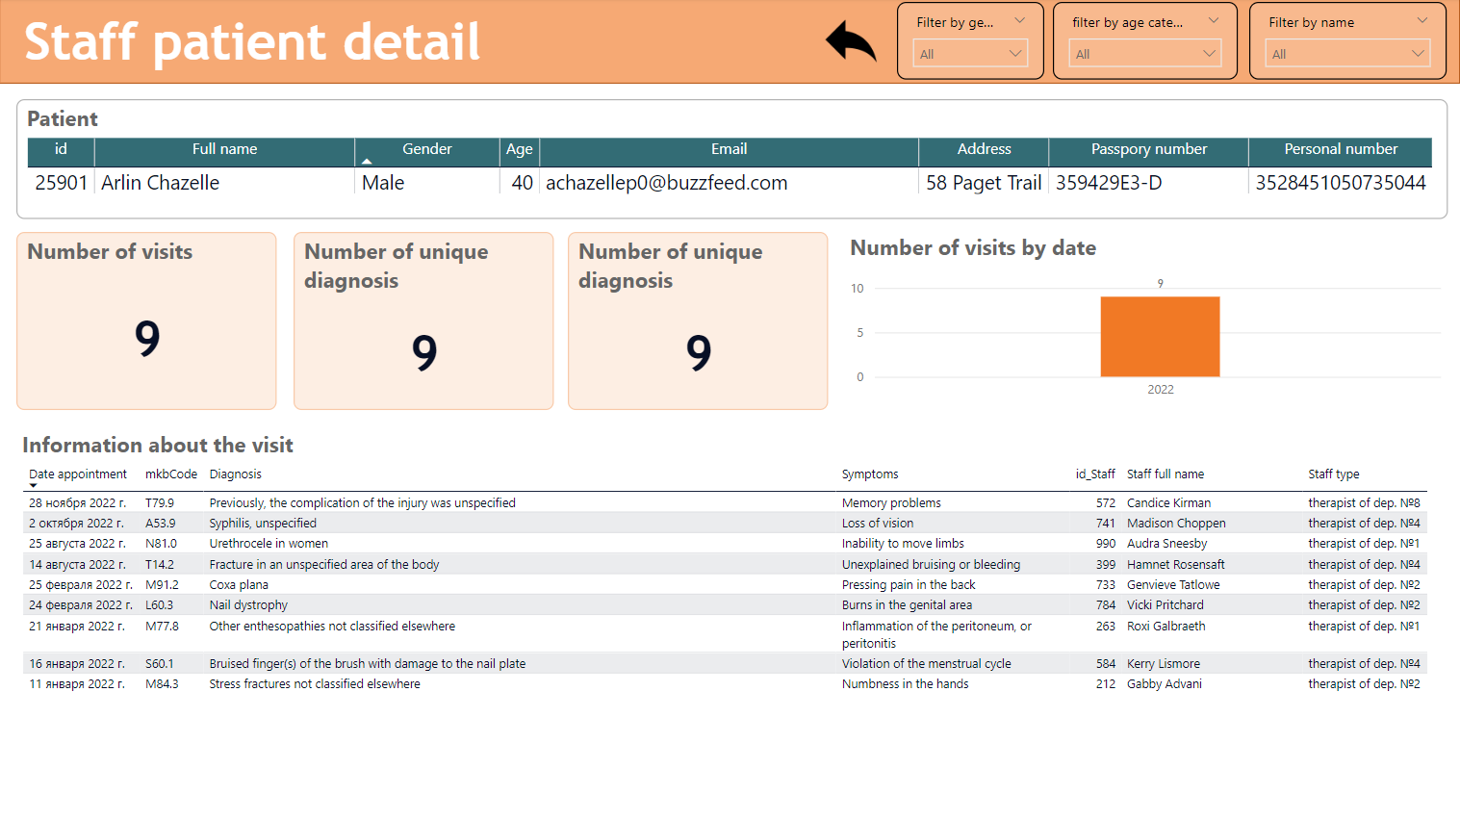
Визуализация данных в Power BI

Slide 18
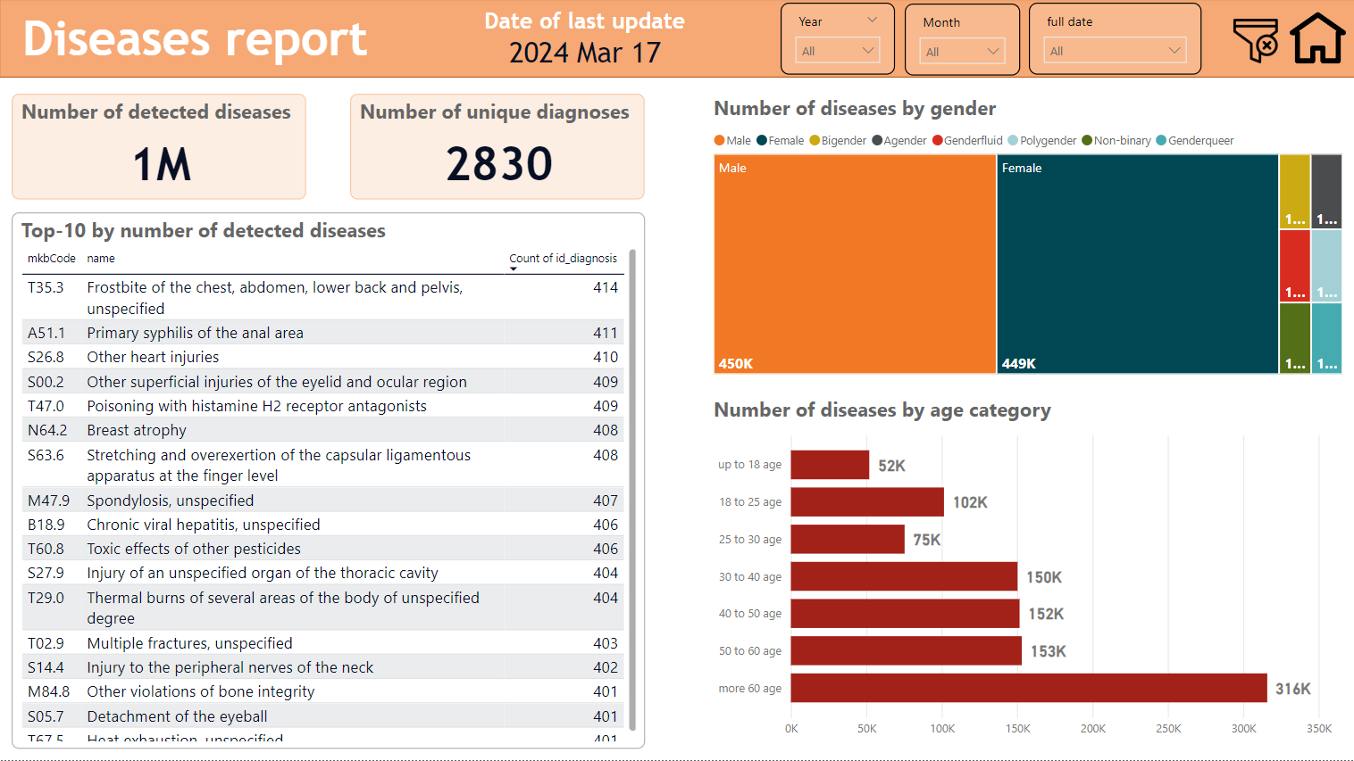
Визуализация данных в Power BI

Slide 19
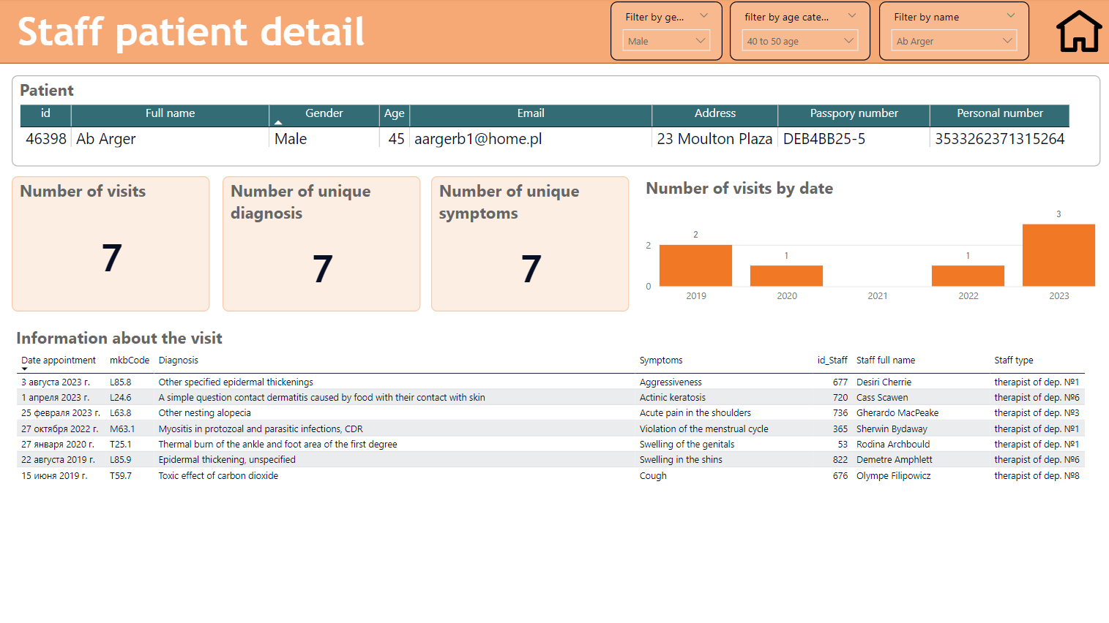
Визуализация данных в Power BI

Slide 20

Визуализация данных в Power BI

Slide 21
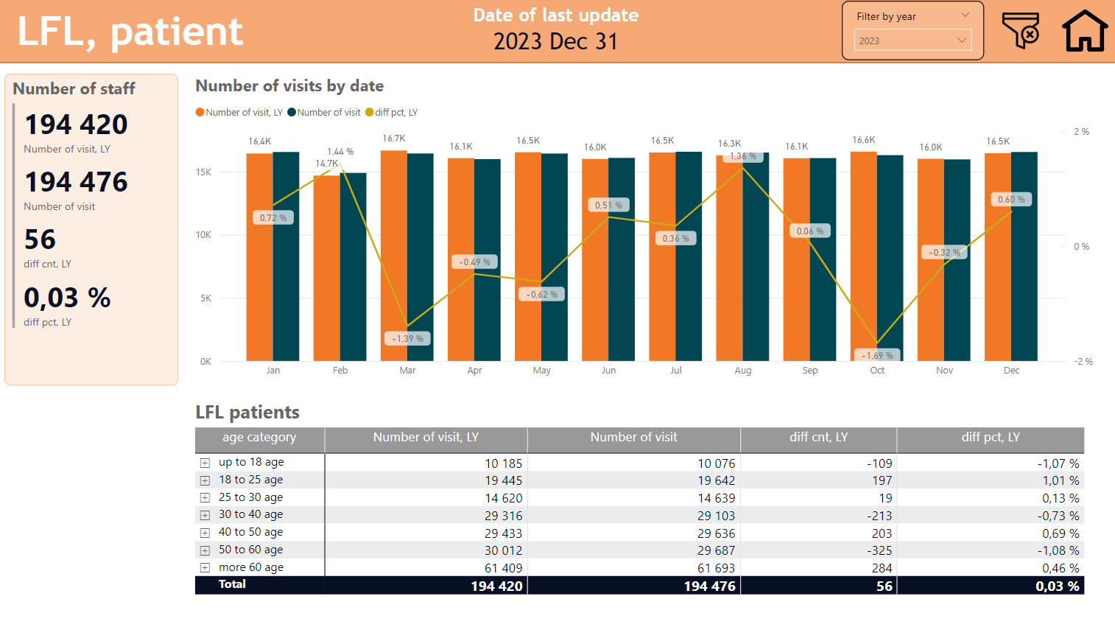
Визуализация данных в Power BI

Slide 22
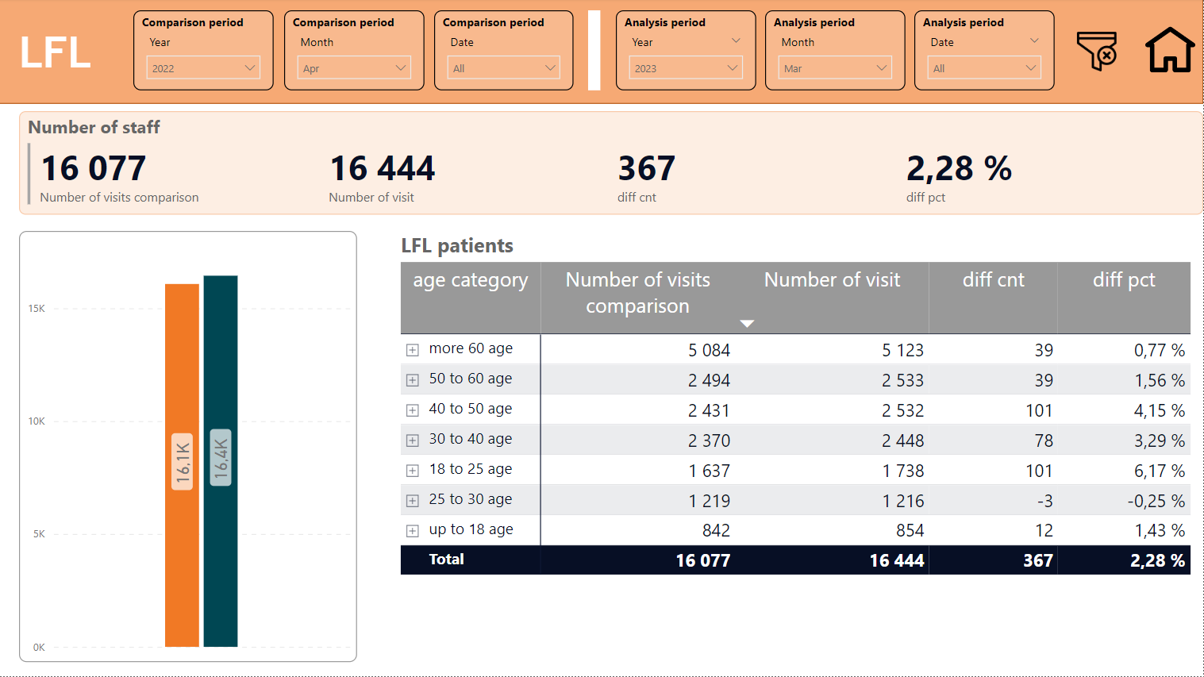
Визуализация данных в Power BI

Slide 23
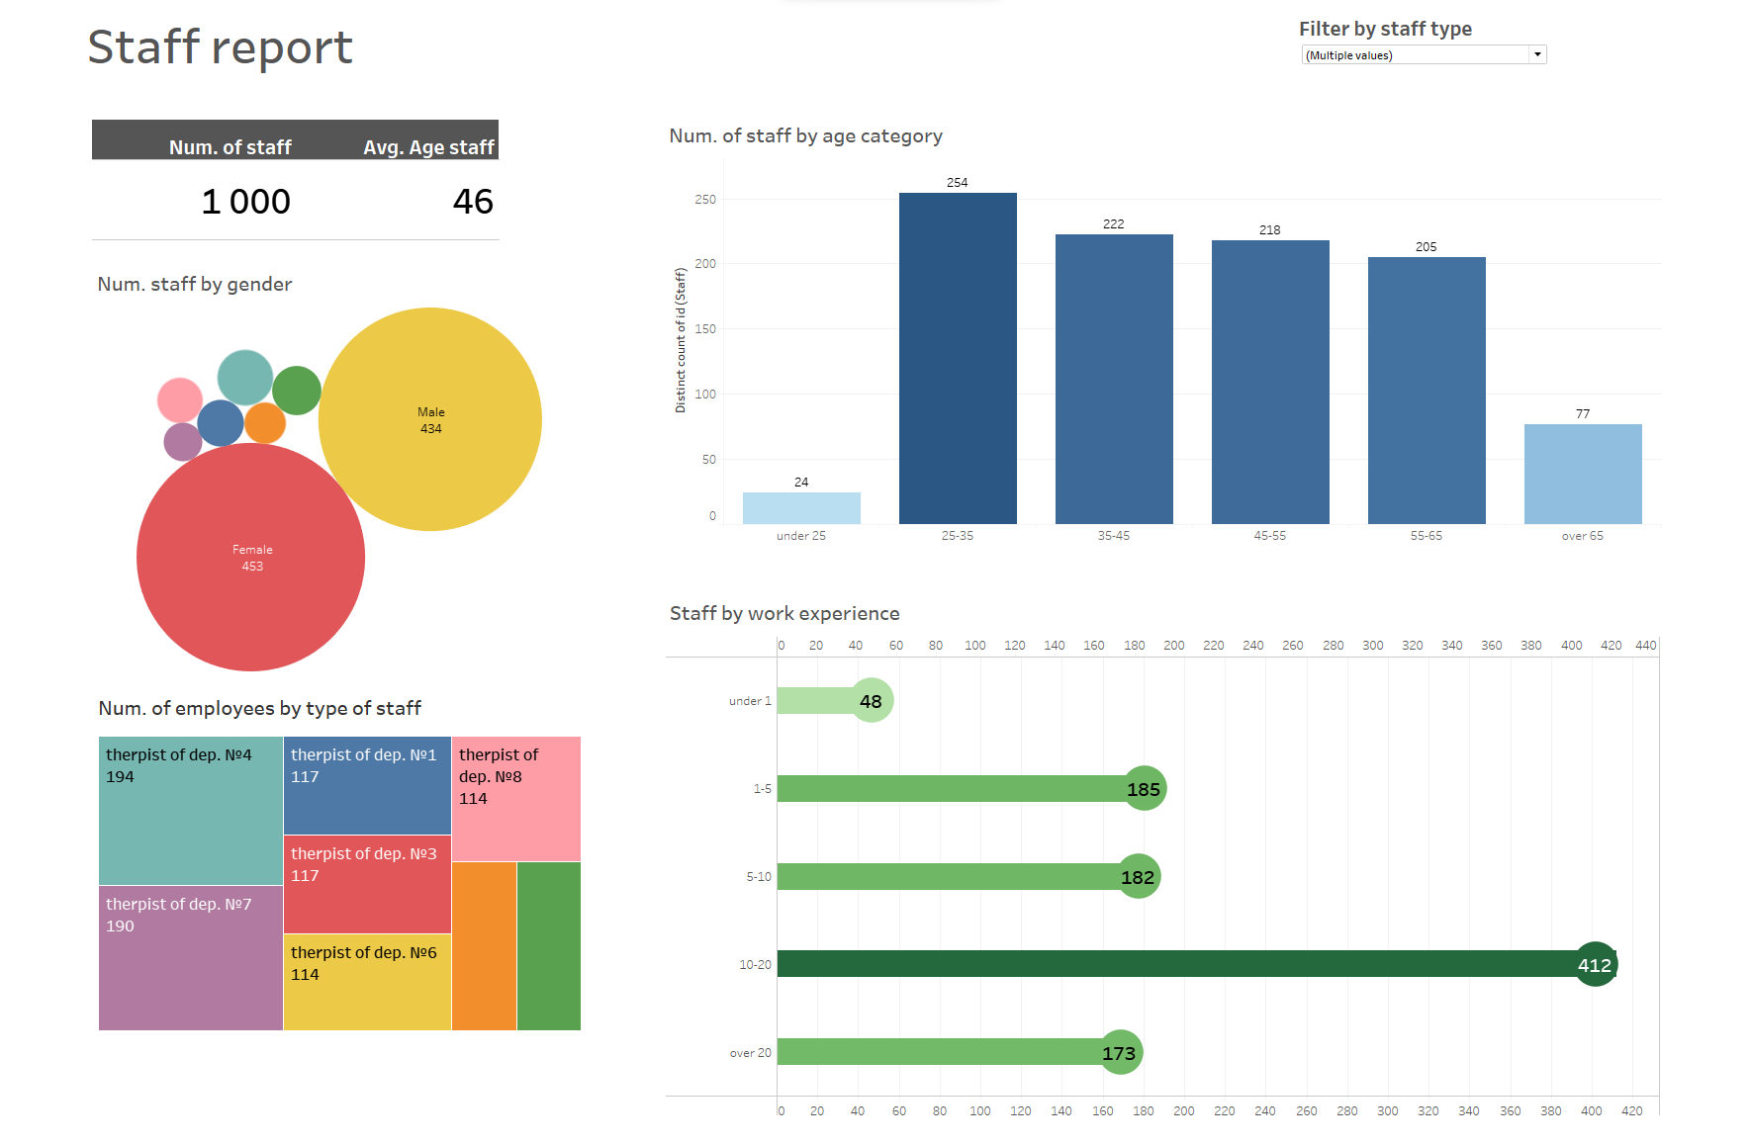
Визуализация данных в Tableau

Slide 24
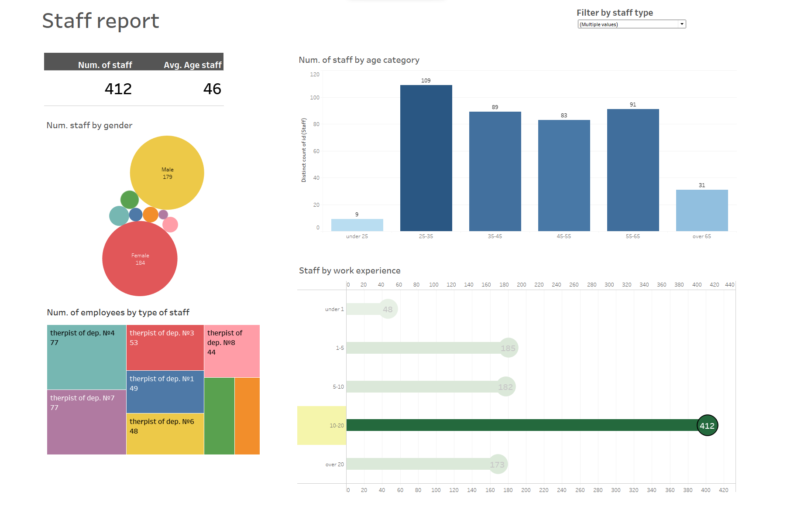
Визуализация данных в Tableau

Slide 25
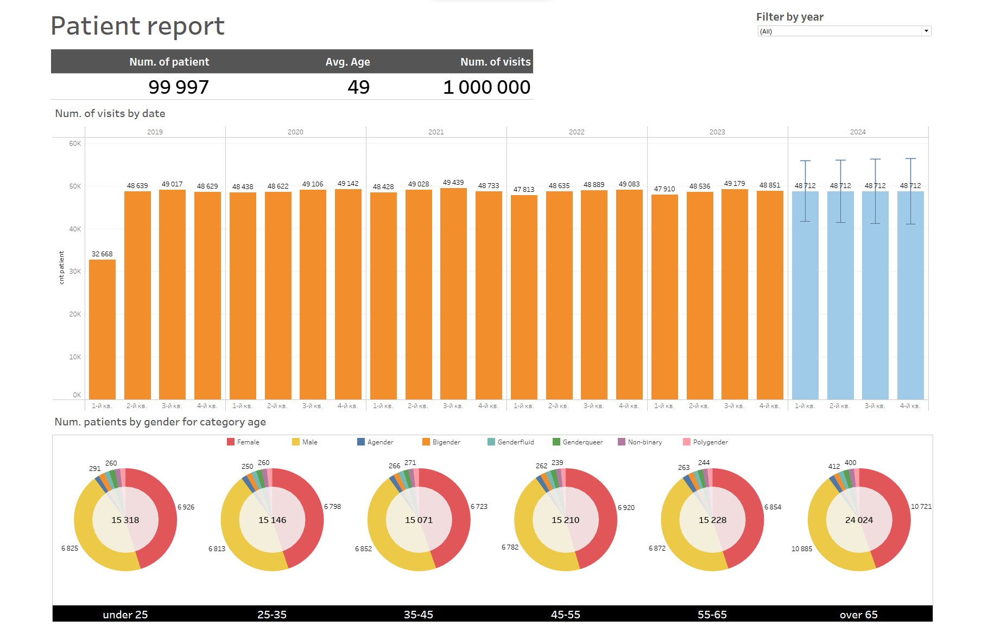
Визуализация данных в Tableau

Slide 26
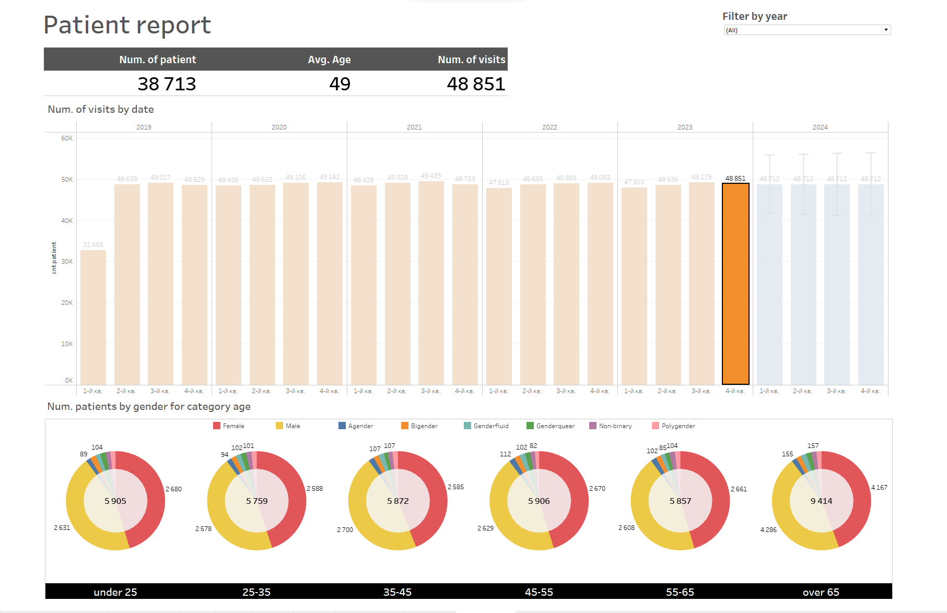
Визуализация данных в Tableau

Slide 27



Slide 28

Возможности не приходят сами – вы создаёте их.
Крис Гроссер

